Slide 1
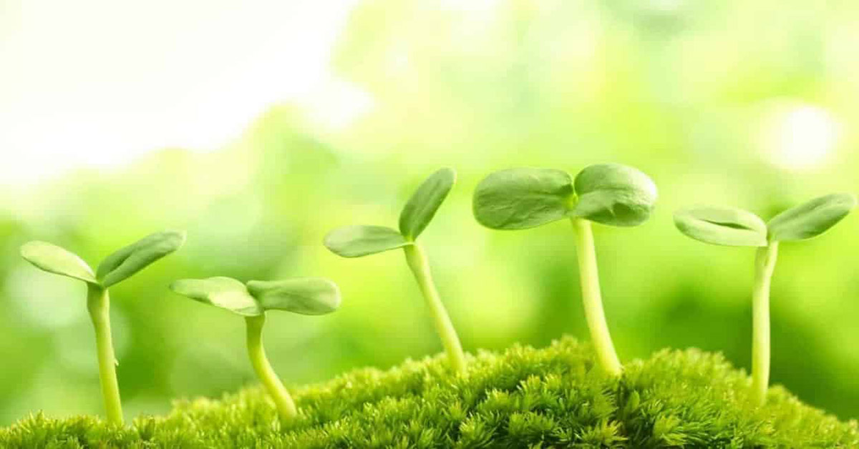
BÀI 25. HÔ HẤP TẾ BÀO
I. Hô hấp tế bào:

Slide 2
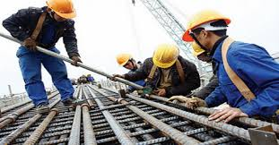
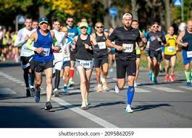
Khi chúng ta vận động mạnh như chơi thể thao, lao động nặng,… nhịp hô hấp của cơ thể sẽ tăng lên giúp cơ thể lấy được nhiều khí oxygen và giải phóng nhiều khí carbon dioxide, đồng thời nhiệt độ cơ thể cũng tăng lên. Hiện tượng này được giải thích như thế nào?

Slide 3
BÀI 25. HÔ HẤP TẾ BÀO
1. HÔ HẤP TẾ BÀO

Slide 4
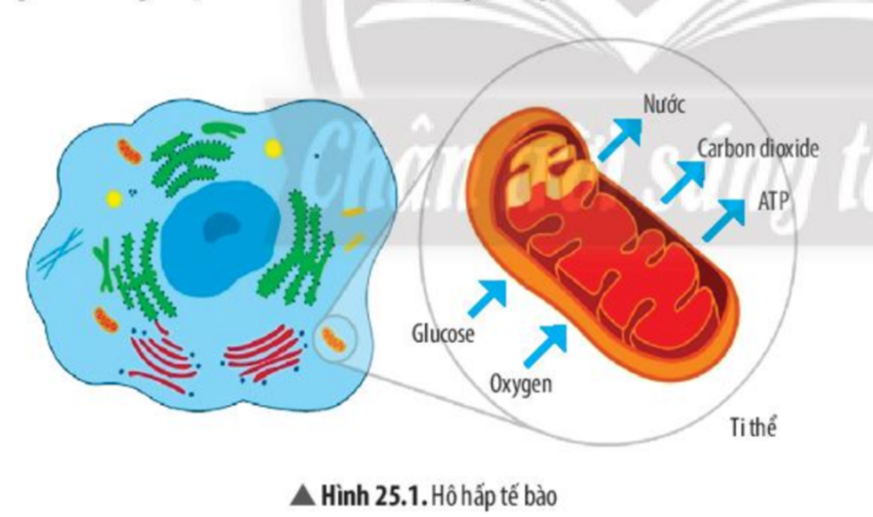
I. Hô hấp tế bào:

Slide 5
I. Hô hấp tế bào:
1. Quan sát hình 25.1 cho biết:
- Nguyên liệu tham gia và sản phẩm của quá trình hô hấp tế bào. Từ đó, hãy viết phương trình hô hấp tế bào dưới dạng chữ?
- Hô hấp tế bào diễn ra ở đâu?
2. Hô hấp tế bào có vai trò gì đối với cơ thể sinh vật?
3. So sánh cường độ hô hấp của một vận động viên đang thi đấu và một nhân viên văn phòng. Giải thích sự khác nhau đó?

Slide 6
1. Nguyên liệu tham gia và sản phẩm của quá trình hô hấp tế bào. Từ đó, hãy viết phương trình hô hấp tế bào dưới dạng chữ?
=> Nguyên liệu tham gia và sản phẩm, phương trình của quá trình hô hấp tế bào.
Nguyên liệu tham gia: Glucose, Oxygen
Sản phẩm: CO₂, H₂O và năng lượng (ATP và Q)
Phương trình:
C₆ H₁₂O₆ + 6O₂ → 6H₂O + 6 CO₂ + năng lượng (ATP + Q)
Glucose +oxygen → nước + carbon dioxide + NL

Slide 7
1b. Hô hấp tế bào diễn ra ở đâu?
=> Hô hấp tế bào diễn ra ở tế bào chất và ti thể.

Slide 8
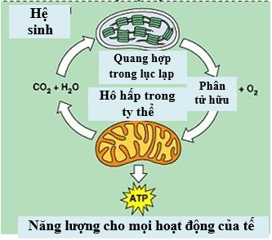
Năng lượng cho mọi hoạt động của tế bào
2. Hô hấp tế bào có vai trò gì đối với cơ thể sinh vật?
=> Đối với cơ thể sinh vật, hô hấp tế bào có vai trò cung cấp năng lượng cho các hoạt động sống của tế bào và cơ thể.

Slide 9
3. So sánh cường độ hô hấp của một vận động viên đang thi đấu và một nhân viên văn phòng. Giải thích sự khác nhau đó?
=> Cường độ hô hấp của một vận động viên đang thi đấu nhanh hơn một nhân viên văn phòng.
Vì vận động viên đang hoạt động mạnh, cần được cung cấp nhiều năng lượng hơn, nhịp hô hấp và nhịp tim tăng để tăng cường vận chuyển oxygen đến tế bào cơ → Cường độ hô hấp mạnh hơn.

Slide 10
Hãy xác định quá trình chuyển hóa năng lượng trong hô hấp tế bào?
Trong hô hấp tế bào, hóa năng trong glucose (năng lượng khó sử dụng) được chuyển hóa thành hóa năng tích lũy trong các phân tử ATP (năng lượng dễ sử dụng) và nhiệt năng.
Hoá năng → nhiệt năng

Slide 11
Hô hấp tế bào là gì?
- Hô hấp tế bào là quá trình tế bào phân giải chất hữu cơ tạo thành carbon dioxide, nước, đồng thời giải phóng năng lượng cung cấp cho các hoạt động sống của tế bào và cơ thể.
Tiểu kết
Viết phương trình hô hấp tế bào?
Phương trình hô hấp tế bào:
Glucose + Oxygen → Nước + Carbon dioxide + Năng lượng
(ATP + Nhiệt)

Slide 12
BÀI 25. HÔ HẤP TẾ BÀO
1. HÔ HẤP TẾ BÀO
2. MỐI QUAN HỆ HAI CHIỀU GIỮA TỔNG HỢP VÀ PHÂN GIẢI CHẤT HỮU CƠ Ở TẾ BÀO

Slide 13
2. MỐI QUAN HỆ HAI CHIỀU GIỮA TỔNG HỢP VÀ PHÂN GIẢI CHẤT HỮU CƠ Ở TẾ BÀO
Tìm hiểu mối quan hệ hai chiều giữa tổng hợp và phân giải chất hữu cơ ở tế bào

Slide 14
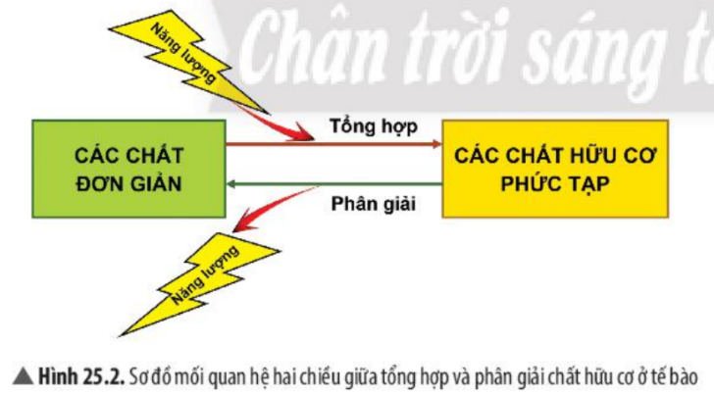

Slide 15
4. Quan sát hình 25.2, hãy cho biết quá trình tổng hợp và phân giải chất hữu cơ trong tế bào có mối quan hệ với nhau như thế nào?
Quá trình tổng hợp cung cấp nguyên liệu cho quá trình phân giải, ngược lại quá trình phân giải cung cấp năng lượng và nguyên liệu cho quá trình tổng hợp.

Slide 16
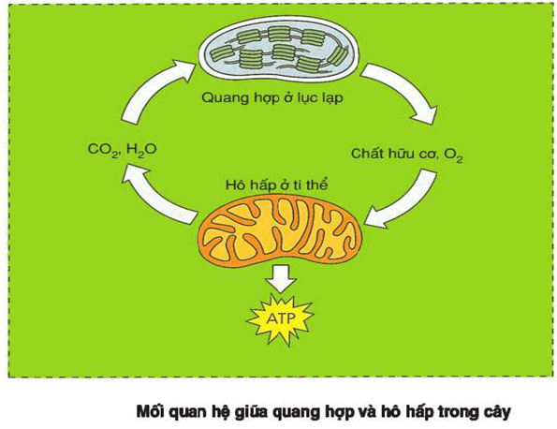
5. Dựa vào kiến thức đã học, hãy phân tích mối quan hệ giữa quá trình quang hợp và quá trình hô hấp tế bào?
Quang hợp và hô hấp tế bào có mối quan hệ mật thiết với nhau, trong đó sản phẩm của quá trình này là nguồn nguyên liệu cho quá trình kia và ngược lại.

Slide 17
Dựa vào hình 25.2, hãy lập bảng phân biệt quá trình tổng hợp và phân giải chất hữu cơ ở tế bào?
Tiêu chí | Quá trình tổng hợp | Quá trình phân giải
Ví dụ | Quang hợp | Hô hấp tế bào
Nguyên liệu
Sản phẩm
Năng lượng
Các chất hữu cơ phức tạp
Các chất đơn giản
Các chất hữu cơ phức tạp
Các chất đơn giản
Tích lũy năng lượng
Giải phóng năng lượng

Slide 18
Em hãy nêu mối quan hệ hai chiều giữa tổng hợp và phân giải chất hữu cơ ở tế bào?
Quá trình tổng hợp và phân giải các chất hữu cơ trong tế bào là hai quá trình trái ngược nhưng có mối quan hệ mật thiết với nhau đảm bảo duy trì các hoạt động sống của tế bào.

Slide 19
BÀI 25. HÔ HẤP TẾ BÀO
I. Hô hấp tế bào:
- Hô hấp tế bào là quá trình tế bào phân giải chất hữu cơ tạo thành carbon dioxide, nước, đồng thời giải phóng năng lượng cung cấp cho các hoạt động sống của tế bào và cơ thể.
- Phương trình hô hấp tế bào:
Glucose + Oxygen → Nước + Carbon dioxide + Năng lượng (ATP + Nhiệt)
II. Mối quan hệ hai chiều giữa tổng hợp và phân giải chất hữu cơ ở tế bào:
Quá trình tổng hợp và phân giải các chất hữu cơ trong tế bào là hai quá trình trái ngược nhưng có mối quan hệ mật thiết với nhau đảm bảo duy trì các hoạt động sống của tế bào.

Slide 20
III. Một số yếu tố ảnh hưởng đến hô hấp tế bào.
Quá trình hô hấp tế bào có thể bị ảnh hưởng bởi yếu tố nào?
Quá trình hô hấp tế bào có thể bị ảnh hưởng bởi một số yếu tố môi trường như nhiệt độ, hàm lượng nước, nồng độ oxygen, nồng độ carbon dioxide,...
7. Nhiệt độ ảnh hưởng như thế nào đến quá trình hô hấp tế bào?
Nhiệt độ ảnh hưởng đến quá trình hô hấp tế bào thông qua sự tác động đến các enzyme xúc tác phản ứng hóa học.
8. Hàm lượng nước và cường độ hô hấp có mối quan hệ với nhau như thế nào? Giải thích?
Cường độ hô hấp tỉ lệ thuận với hàm lượng nước trong tế bào, hàm lượng nước tăng thì hô hấp tế bào tăng. Do nước vừa là nguyên liệu, vừa là môi trường cho các phản ứng hóa học trong quá trình hô hấp tế bào.

Slide 21
III. Một số yếu tố ảnh hưởng đến hô hấp tế bào.
9. Nồng độ oxygen và carbon dioxide ảnh hưởng đến quá trình hô hấp tế bào như thế nào? Điều gì sẽ xảy ra nếu cây bị ngập úng?
- Nồng độ oxygen: oxygen là nguyên liệu của hô hấp nên khi nồng độ oxygen giảm thì cường độ hô hấp giảm.
- Nồng độ carbon dioxide: khi nồng độ carbon dioxide tăng sẽ ức chế quá trình hô hấp.
- Khi cây bị ngập úng rễ, cây sẽ bị thiếu oxygen nên không thực hiện được quá trình hô hấp tế bào dẫn đến rễ chết và không được phục hồi, cây chết.

Slide 22
III. Một số yếu tố ảnh hưởng đến hô hấp tế bào.
Em hãy nêu một số yếu tố ảnh hưởng đến hô hấp tế bào?
Cường độ của quá trình hô hấp tế bào ảnh hưởng bởi một số yếu tố như nhiệt độ, hàm lượng nước, nồng độ oxygen, nồng độ carbon dioxide.
Vì sao trước khi gieo, người ta thường ngâm hạt trong nước ấm (khoảng 40ºC)?
Ngâm hạt trong nước ấm để làm tăng nhiệt độ và độ ẩm. Nhờ đó, làm tăng tốc độ hô hấp tế bào, kích thích hạt nảy mầm nhanh hơn và tỉ lệ nảy mầm cao hơn.

Slide 23
BÀI 25. HÔ HẤP TẾ BÀO
I. Hô hấp tế bào:
- Hô hấp tế bào là quá trình tế bào phân giải chất hữu cơ tạo thành carbon dioxide, nước, đồng thời giải phóng năng lượng cung cấp cho các hoạt động sống của tế bào và cơ thể.
II. Mối quan hệ hai chiều giữa tổng hợp và phân giải chất hữu cơ ở tế bào:
- Quá trình tổng hợp và phân giải các chất hữu cơ trong tế bào là hai quá trình trái ngược nhưng có mối quan hệ mật thiết với nhau đảm bảo duy trì các hoạt động sống của tế bào.
III. Một số yếu tố ảnh hưởng đến hô hấp tế bào:
- Cường độ của quá trình hô hấp tế bào bị ảnh hưởng bởi một số yếu tố như: nhiệt độ, hàm lượng nước, nồng độ oxygen, nồng độ carbon dioxide.

